Slide 1
TEAM 1
DBSCAN
ALGORITHM

Slide 2
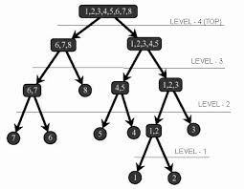
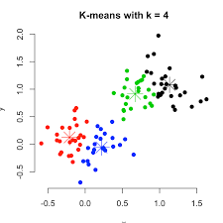
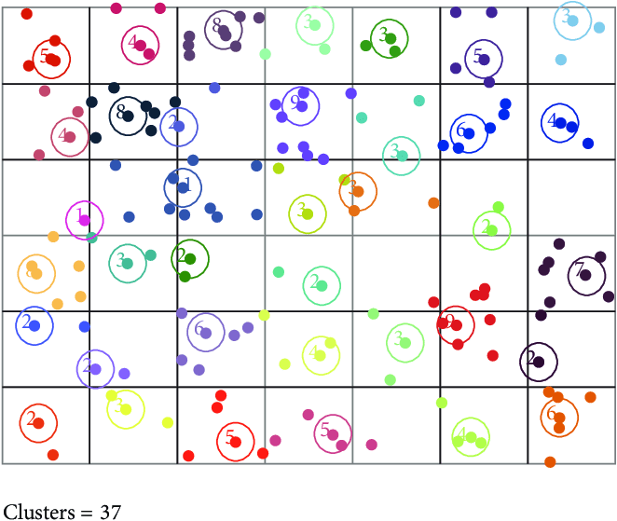
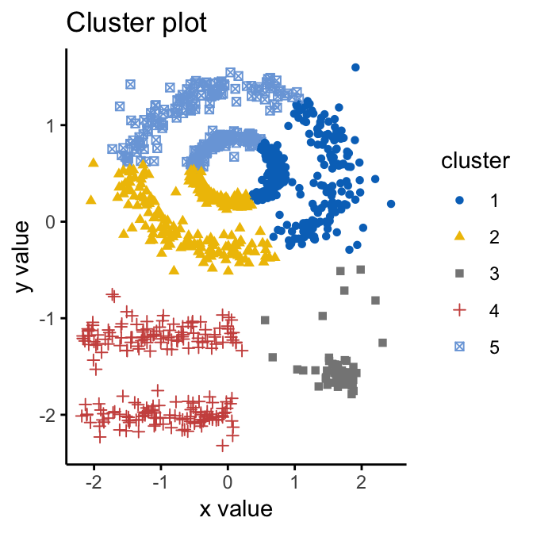
C
CLUSTERING ALGORITHM
Hierarchical
Clustering
Partitioning Based
Clustering
Grid Based
Clustering
Density Based
Clustering
Top – Down approach
Divide the dataset into initial K clusters.
The entire dataset is overlaid by a hyper-grid
A dense cluster is a region which is density connected
C
Bottom - up approach

Slide 3
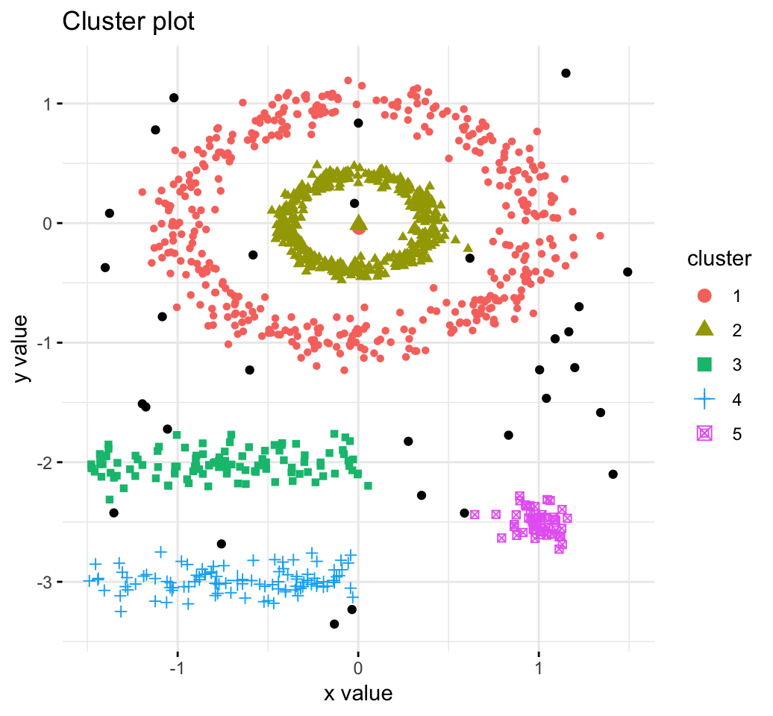
DBSCAN
Published by Ester et. al. in 1996 .
The algorithm finds dense areas and expands these recursively to find dense arbitrarily shaped clusters.
HARIS PURNAMA PUTRA
Density Based Spatial Clustering of Applications with Noise
Notes:
Giải thuật DBSCAN (Density Based Spatial Clustering of Application with Noise) [7] được Ester, Kriegel và Sander đề xuất năm 1996 khi nghiên cứu các thuật toán gom cụm dữ liệu không gian dựa trên định nghĩa cụm là tập tối đa các điểm liên thông về mật độ
Giải thuật DBSCAN phát hiện các cụm có hình dạng tùy ý, khả năng phát hiện nhiễu tốt. DBSCAN thực hiện tốt trên không gian nhiều chiều; thích hợp với cơ sở dữ liệu có mật độ phân bố dày đặc kể cả có phần tử nhiễu.
Bên trong mỗi cụm luôn tồn tại một mật độ cao hơn bên ngoài cụm.
Hơn nữa, mật độ ở những vùng nhiễu thì thấp hơn mật độ bên trong của bất kỳ cụm nào

Slide 4
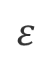
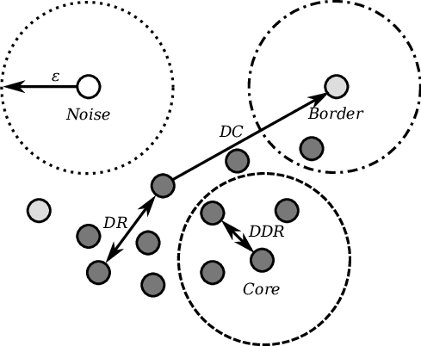
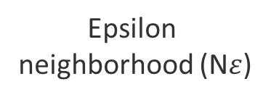
C
Parameters of DBSCAN Algorithm
Radius of the ‘Neighborhood region’
minPoints
The minimum number of points that should be contained within that neighborhood
Set of all points within a distance ‘ε’.
A point that has at least ‘minPoint’ (including itself) points within it’s Nε .
C
Core point
Direct Density
Reachable (DDR)
A point q is directly density reachable from a point p if p is core point and q ∈ Nε .
Density
Reachable (DR)
Two points are DR if there is a chain of DDR points that link these two points.
Border Point
Point that are DDR but not a core point.
Noise
Points that do not belong to any point’s Nε.
Notes:
Bán kính vùng lân cận (Eps)
Số lượng điểm tối thiểu trong vùng lân cận của một điểm trong cụm (MinPts).
Hàm khoảng cách giữa hai điểm p và q, ký hiệu là dist(p,q)

Slide 5
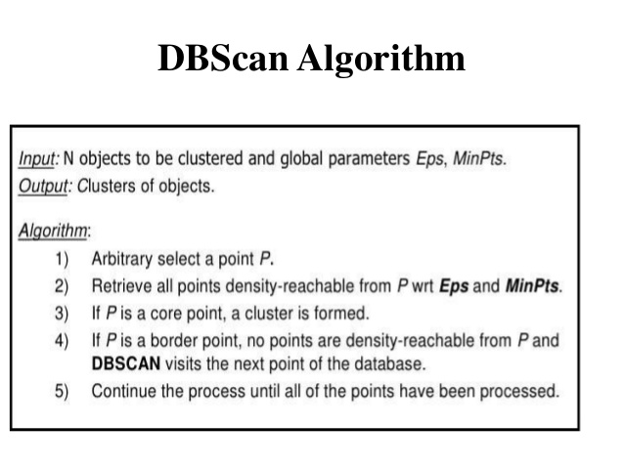
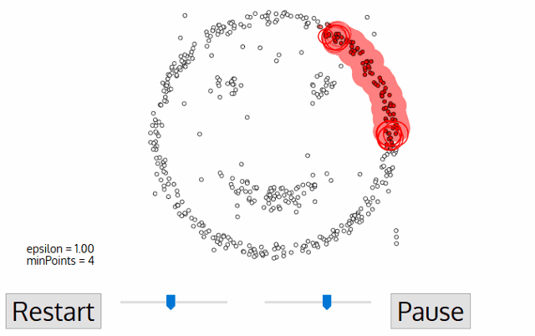
DBSCAN
C
Notes:
Độ phức tạp của thuật toán là n^2 với n là số điểm dữ liệu.
DBSCAN bắt đầu với một điểm p và tìm tất cả các điểm density-reachable từ p. Nếu p là một điểm lõi thì giải thuật hình thành một cụm. Nếu p là một điểm biên thì không có điểm nào density-reachable từ p và DBSCAN đi đến điểm kế tiếp của tập dữ liệu.

Slide 6
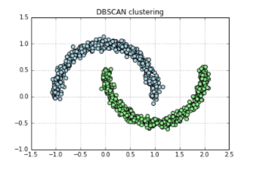
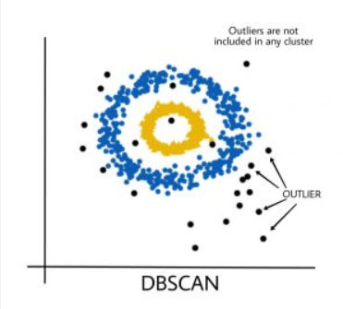
WHEN TO USE
Spatial clusters for arbitrary shape
Data contains noise and outliers.
=> Density Based Spatial Clustering of Applications with Noise
C

Slide 7
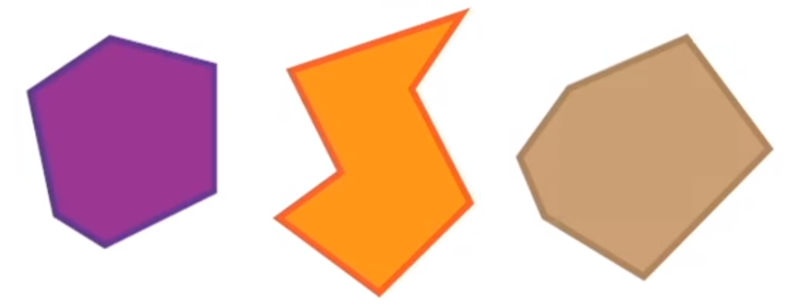
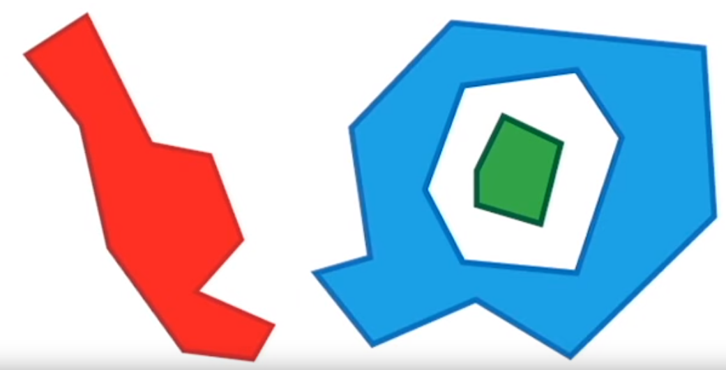
PROS
Can discover any number of clusters
Can find clusters of various size and shapes
C

Slide 8
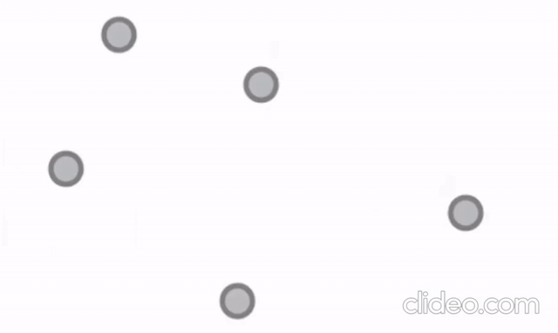
PROS
Can detect and ignore outliers in data
C

Slide 9


CONS
Sensitive to choice of neighborhood parameter
Too small: a sparse cluster will be labeled as noise
Too large: dense clusters will be merged together
C

Slide 10
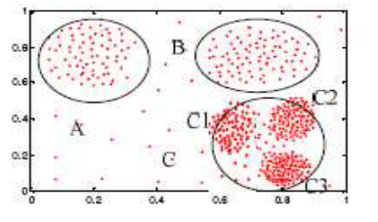
CONS
DBSCAN cannot cluster data sets well with large differences in densities
C

Slide 11
DBSCAN and K-Means COMPARISON
DBSCAN
K-Means
•Notion of noise
•No number of clusters needed
•Find arbitrarily shaped clusters.
•Even find a cluster completely surrounded by a different cluster
•Need the number of clusters hidden in the dataset
•Much faster

Slide 12
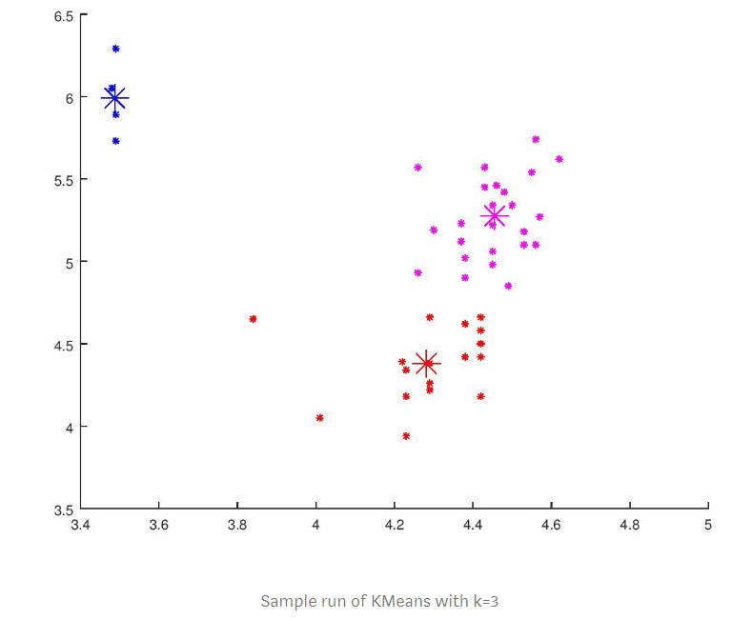
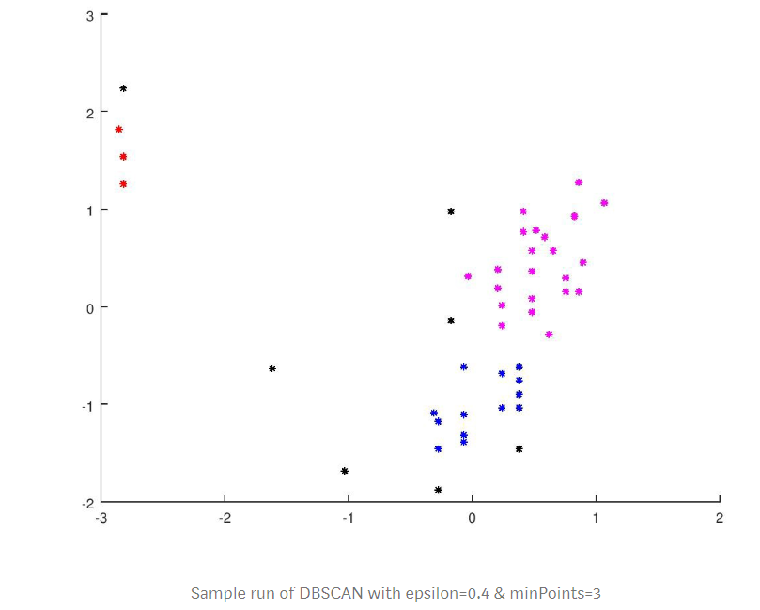
DBSCAN and K-Means COMPARISON
Notes:
Ưu điểm
DBSCAN không cần khởi tạo trước K cluster cần phân cụm

Slide 13
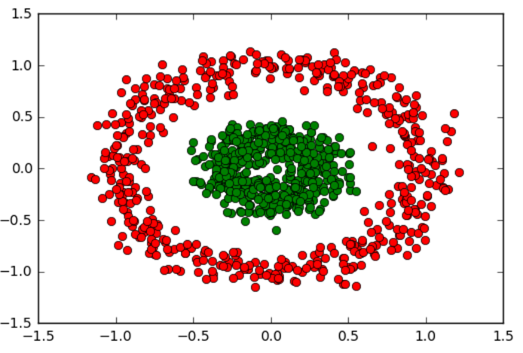
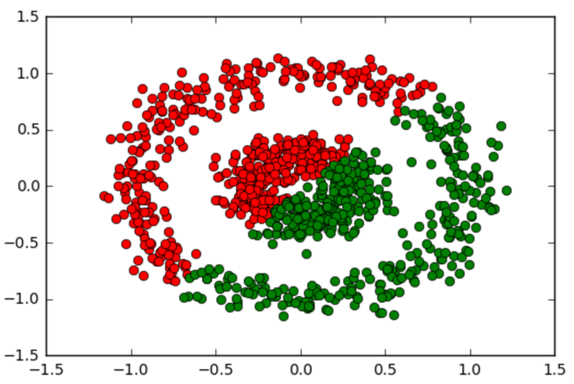
DBSCAN and K-Means COMPARISON

Slide 14
References
https://www.geeksforgeeks.org/dbscan-clustering-in-ml-density-based-clustering/
https://yanpuli.github.io/posts/2017/03/blog-post-8
https://www.researchgate.net/publication/221252793_Multi_density_DBSCAN
https://towardsdatascience.com/dbscan-algorithm-complete-guide-and-application-with-python-scikit-learn-d690cbae4c5d
https://towardsdatascience.com/how-dbscan-works-and-why-should-i-use-it-443b4a191c80

Slide 15
C
TEAM 1
THANKS FOR
LISTENING
C

